Slide 1
Причины снижения успеваемости у учащихся и пути их преодоления Лебедева С.П., учитель английского языка МОУ ООШ №15

Slide 2
Цель:
выяснить причины неуспеваемости учащихся, помочь родителям искоренить эти причины.
Задачи:
разработать варианты сотрудничества с ребенком;
повысить психологическую грамотность родителей.

Slide 3
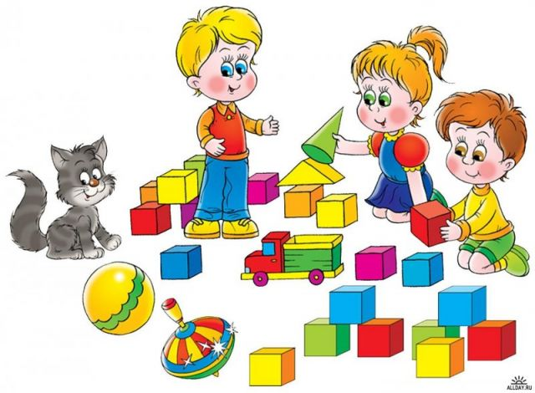
Виды человеческой деятельности:
игра (дошкольники),
учёба (младший школьный возраст),
общение (подростки).

Slide 4
Движущие мотивы
Учебная мотивация –
желание учиться, понимание
и осознание целей обучения.
Короткая мотивация – близкий результат.
Познавательная мотивация – радость познания.

Slide 5
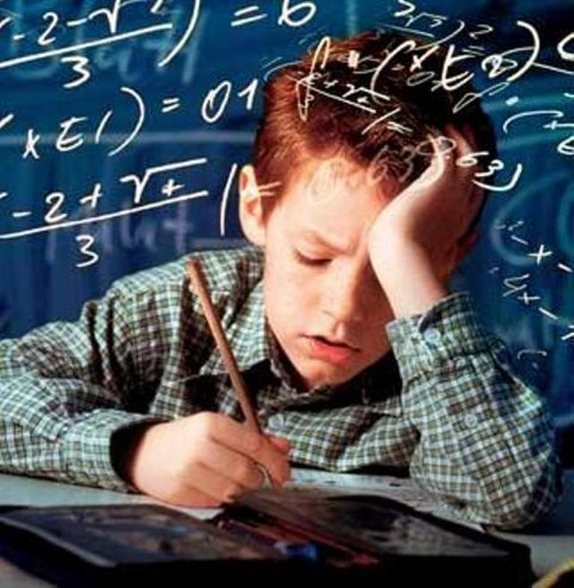
Причины неуспеваемости:
социальные причины,
наследственность,
заболевания, приводящие к выключению из
учебного процесса.

Slide 6
Как установить контакт с ребенком?
Как организовать помощь ребенку в учебе?
Как добиться систематического выполнения
домашних заданий?

Slide 7
Общие рекомендации:
Проявляйте интерес к школьным делам, обсуждайте сложные ситуации, вместе ищите выход из конфликтов.
Посоветуйте ребенку в затруднительных ситуациях обращаться за помощью к классному руководителю.
Не следует сразу ослаблять контроль за учебной деятельность ребенка, приучайте его к самостоятельности постепенно.
Помните, основные Ваши помощники – терпение, внимание и понимание.

